Slide 1
第2章：单纯形法
The Simplex Method

Slide 2
单纯形法是求解线性规划的主要算法，1947
年由美国斯坦福大学教授丹捷格（G.B.Danzig）
提出。
尽管在其后的几十年中，又有一些算法问世，
但单纯形法以其简单实用的特色始终保持着绝对
的“市场”占有率。

Slide 3
1.单纯形法的基本思想
单纯形法是一种迭代的算法，它的思想是在可行域的角点——基本可行解中寻优。由于角点是有限个，因此，算法经有限步可终止。
确定一个初始基可行解
是
检验这个基可行解是否最优
停止
否
寻找一个更好的基可行解

Slide 4
1.单纯形法的基本思想
将原LP问题化为标准形
找到一个基本可行解
判断这个解是否达到最优,有无改进可能
如果没有达到最优，通过基变量和非基变量替换（每次替换一个变量）找到新的基本可行解；如果已最优，结束
回到第2步，直到找到最优解

Slide 5
如何确定基可行解 ?
如何检验这个基可行解是否最优？
如何寻找一个更好的基可行解？

Slide 6
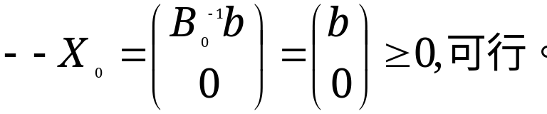
（1）确定初始基可行解
1.单纯形法的基本思想
由于基可行解是由一个可行基决定的，因此，确定初始基可行解X₀相当于确定一个初始可行基B₀。
方法：若A中含I，则B₀=I；
若A中不含I，则可用人工变量法构
造一个I。
问题：若B₀=I，则X₀=？

Slide 7
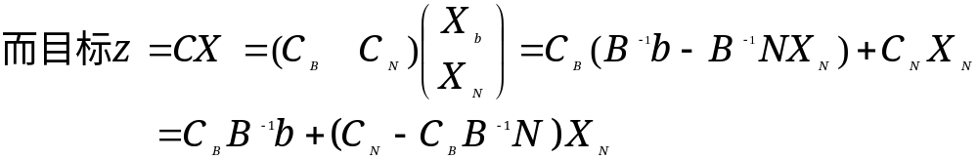
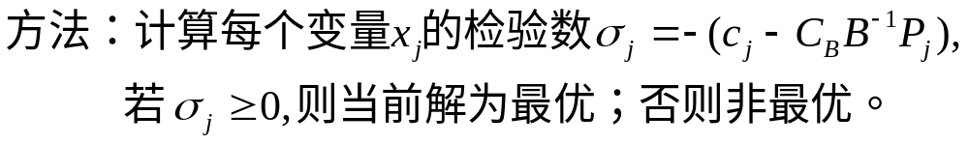

（2） 最优性检验
问题：用什么检验？
—— 目标。
问题：非最优的特征为何？

Slide 8
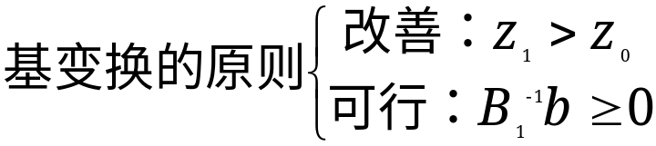
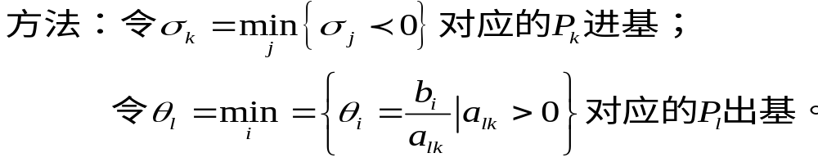

（3） 寻找更好的基可行解
（基变换）
由于基可行解与基对应，即寻找一个新的基可行解，相当于从上一个基B₀变换为下一个新的基B₁，因此，本步骤也称为基变换。
进基
出基

Slide 9
1.单纯形法的基本思想
方程组形式的单纯形法（见课本p51页)
  max z = 3x₁ + 5x₂
  s.t. x₁ ≤ 8
  2x₂ ≤ 12
  3x₁ + 4x₂ ≤ 36
  x₁，x₂ > 0

Slide 10
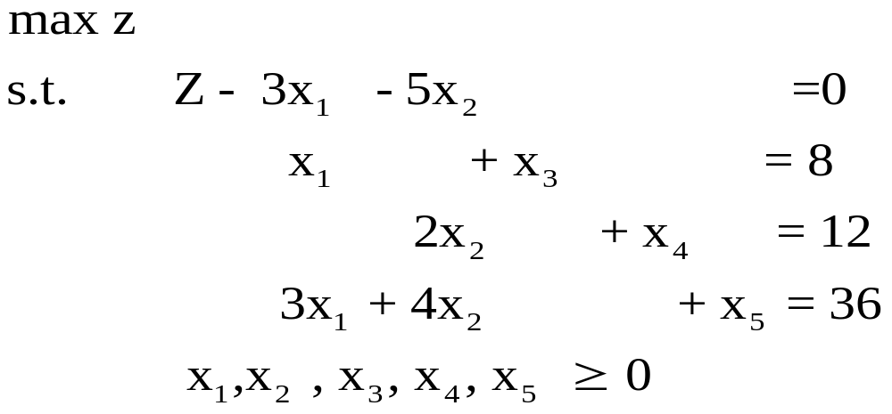
1、化为标准形(稍加改动)

Slide 11
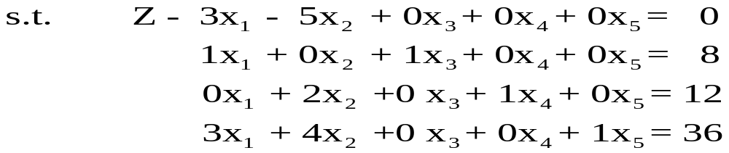
2、找初始基本解
基变量的目标函数系数为0
令非基变量都为0
基变量
基本解为:
x₁ = 0, x₂ = 0, x₃ = 8, x₄ = 12 , x₅ = 36
或者记成：(0, 0, 8, 12，36)
目标函数的值 Z = 0

Slide 12
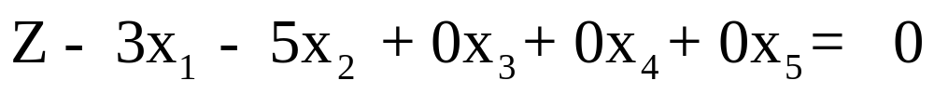
3、初始基本可行解的最优性检验
判断是否最优：检验数小于0
X1,x2的检验数小于0，适当增大x1或x2都会使Z增加,所以不是最优!

Slide 13
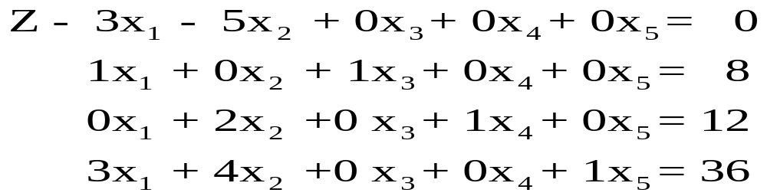
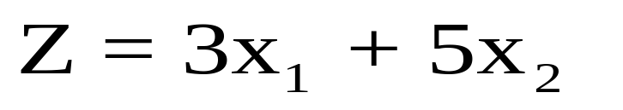
3、初始基本可行解的最优性检验
基变量检验数=0
存在非基变量检验数<0
基本解为: (0, 0, 8, 12，36)
将(0)改写为
适当增大x₁或x₂都会使Z增加,所以可能不是最优!

Slide 14
4(1)、确定进基变量
确定进基变量：检验数最小
x2的检验数-5，x2都会使Z增加最快,选择x2进基!

Slide 15
4(1)、确定进基变量
选x₂为进基变量
由于-5的绝对值较大,所以x₂进基（不一定是最好选择）

Slide 16
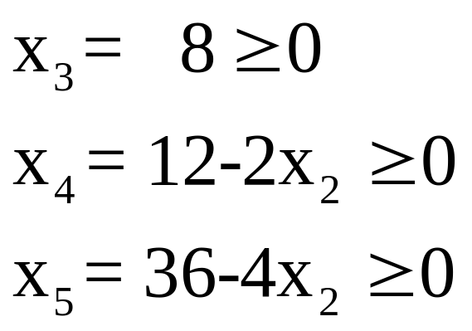
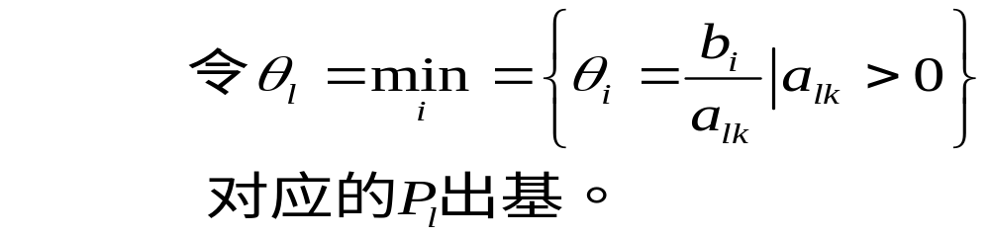
增大x2，x4最先变为0， x4离基。
4(2)、确定离基变量
确定离基变量：满足基变量非负

Slide 17
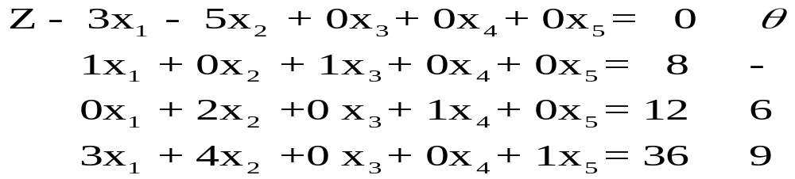
4(2)、确定离基变量
进基变量
选哪个为离基变量?
由于x₁ = 0, x₂增大会引起x₄和x₅的减小,而x₄先减小到0, 所以让x₄为离基变量
比值最小法
原基变量
x₄为离基变量

Slide 18
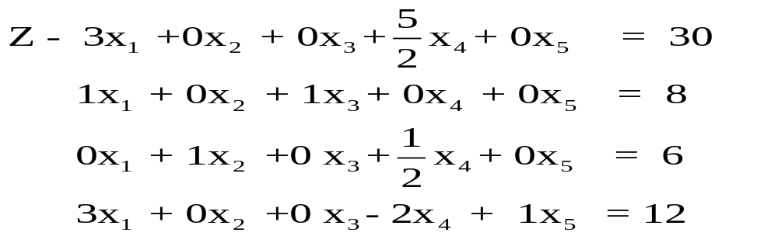
4(3)、用初等变换求新的基本可行解
主元
主列
主行

Slide 19
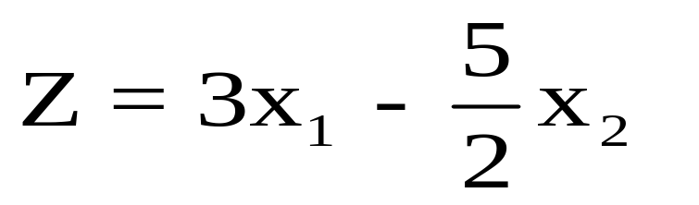
5、再次做基本可行解的最优性检验
存在非基变量检验数<0
基本解为: (0, 8, 6, 12，0)
将(0)改写为
适当增大x₁会使Z增加,所以仍然不是最优!

Slide 20
再次确定进基变量
由于只有x₁的系数-3是负数,所以x₁进基
选x₁为进基变量

Slide 21
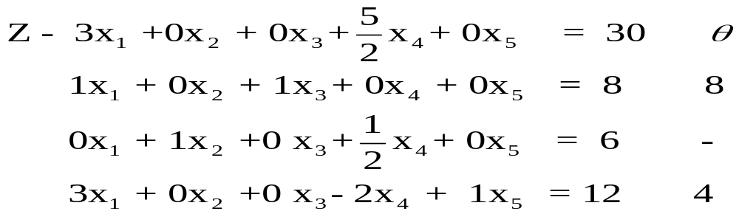
再次确定离基变量
进基变量
选哪个为离基变量?
由于x₄ = 0, x₁增大会引起x₃和x₅的减小,而x₅先减小到0, 所以让x₅为离基变量
比值最小法
x₅为离基变量

Slide 22
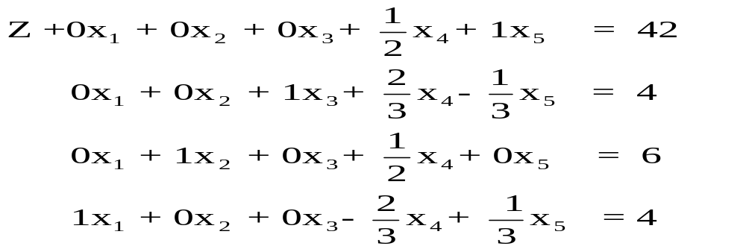
用初等变换求新的基本可行解

Slide 23
第三个基本可行解的最优性检验
基变量
检验数
基本解为:x₁ = 4, x₂ = 6, x₃ = 4, x₄ = 0 , x₅ = 0
因为所有检验数 > 0,所以是最优!
最优解:(4,6,4,0,0),最优值:42

Slide 24





O：x₃,x_{4，}x₅为基变量
D：x₂进基，x₄出基
G(0,9)
9
  C：x₁进基，x₅出基
•
•
D(0,6)
C(4,6)
F(8,6)
6
•
B(8,3)
•
3
H
•
•
A(8,0)
E(12,0)
O(0,0)
4
8
12
例1单纯形法的几何解释

Slide 25
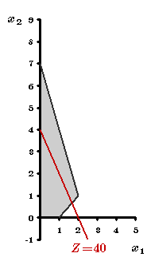
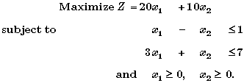
1.单纯形法的基本思想
方程组形式的单纯形法
例子 (from Hillier’s book)
  （OR Tutor / General LP /
  Algebraic Simplex )

Slide 26
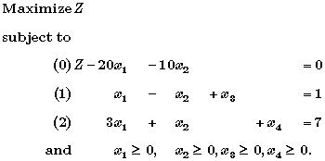
1、化为标准形(稍加改动)

Slide 27

2、找初始基本解
恰好基变量的目标函数系数为0
基本解为:
x₁ = 0, x₂ = 0, x₃ = 1, x₄ = 7
或者记成：(0, 0, 1, 7)
目标函数的值 Z = 0
令非基变量都为0
基变量

Slide 28
3、初始基本可行解的最优性检验
基变量检验数=0
存在非基变量检验数<0
基本解为:x₁ = 0, x₂ = 0, x₃ = 1, x₄ = 7
将(0)改写为
适当增大x₁或x₂都会使Z增加,所以可能不是最优!

Slide 29

4(1)、确定进基变量
由于-20的绝对值较大,所以x₁进基（不一定是最好选择）
选x₁为进基变量

Slide 30

4(2)、确定离基变量
进基变量
选哪个为离基变量?
由于x₂ = 0, x₁增大会引起x₃和x₄的减小,而x₃先减小到0, 所以让x₃为离基变量
原基变量
x₃为离基变量

Slide 31


4(3)、用初等变换求新的基本可行解
主元
主列
主行

Slide 32
5、再次做基本可行解的最优性检验
检验数
基本解为:x₁ = １, x₂ = 0, x₃ = ０, x₄ = ４
将(0)改写为
基变量
如果适当增大x₂会使Z增加,所以仍然不是最优!

Slide 33

再次确定进基变量
由于只有x₂的系数-30是负数,所以x₂进基
选x_{２}为进基变量

Slide 34

再次确定离基变量
选哪个为离基变量?
由于x₃ = 0, x₂增大会引起x₁的增大和x₄的减小,显然只有x₄会减小到0, 所以让x₄为离基变量
x₄为离基变量

Slide 35



用初等变换求新的基本可行解

Slide 36
第三个基本可行解的最优性检验
检验数
基本解为:x₁ = 2, x₂ = 1, x₃ = ０, x₄ = 0
基变量
因为x3的检验数 < 0,所以仍然不是最优!

Slide 37

再次确定进基变量
由于只有x₃的系数-2.5是负数,所以x₃进基
选x₃为进基变量

Slide 38

再次确定离基变量
选哪个为离基变量?
由于x₄ = 0, x₃增大会引起x₁的减小和x₂的增大,显然只有x₁会减小到0, 所以让x₁为离基变量
x₁为离基变量

Slide 39



用初等变换求新的基本可行解

Slide 40
第四个基本可行解的最优性检验
检验数
基本解为:x₁ = 0, x₂ = 7, x₃ = 8, x₄ = 0
基变量
因为所有检验数 > 0,所以是最优!
最优解:(0,7,8,0),最优值:70

Slide 41
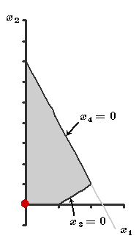
单纯形法的基本思想总结
单纯形法的几何解释
O：x₃,x₄为基变量
•
D
B：x₁进基，x₃出基
  C：x₂进基，x₄出基
D：x₃进基，x₁出基
C
•
•
•
O
B

Slide 42
2.单纯形法的计算过程（excel）
Cj
 | 基 | 解 | 决策变量
检 |  | 最优值
检

Slide 43
2.单纯形法的计算过程（例1）
Cj |  |  | 3 | 5 | 0 | 0 | 0
 | 基 | 解 | x1 | x2 | x3 | x4 | x5 | 比值
0 | x3 | 8 | 1 | 0 | 1 | 0 | 0
0 | x4 | 12 | 0 | [2] | 0 | 1 | 0 | 6
0 | x5 | 36 | 3 | 4 | 0 | 0 | 1 | 9
检 |  | 0 | -3 | -5 | 0 | 0 | 0

Slide 44
2.单纯形法的计算过程（例1）
Cj |  |  | 3 | 5 | 0 | 0 | 0
 | 基 | 解 | x1 | x2 | x3 | x4 | x5 | 比值
0 | x3 | 8 | 1 | 0 | 1 | 0 | 0
0 | x4 | 12 | 0 | [2] | 0 | 1 | 0 | 6
0 | x5 | 36 | 3 | 4 | 0 | 0 | 1 | 9
检 |  | 0 | -3 | -5 | 0 | 0 | 0
0 | x3 | 8 | 1 | 0 | 1 | 0 | 0 | 8
5 | x2 | 6 | 0 | 1 | 0 | 0.5 | 0
0 | x5 | 12 | [3] | 0 | 0 | -2 | 1 | 4
检 |  | 30 | -3 | 0 | 0 | 2.5 | 0

Slide 45
2.单纯形法的计算过程（例1）
Cj |  |  | 3 | 5 | 0 | 0 | 0
 | 基 | 解 | x1 | x2 | x3 | x4 | x5
0 | x3 | 8 | 1 | 0 | 1 | 0 | 0
0 | x4 | 12 | 0 | [2] | 0 | 1 | 0
0 | x5 | 36 | 3 | 4 | 0 | 0 | 1
检 |  | 0 | -3 | -5 | 0 | 0 | 0
0 | x3 | 8 | 1 | 0 | 1 | 0 | 0
5 | x2 | 6 | 0 | 1 | 0 | 0.5 | 0
0 | x5 | 12 | [3] | 0 | 0 | -2 | 1
检 |  | 30 | -3 | 0 | 0 | 2.5 | 0
0 | x3 | 4 | 0 | 0 | 1 | 0.667 | -0.33
5 | x2 | 6 | 0 | 1 | 0 | 0.5 | 0
3 | x1 | 4 | 1 | 0 | 0 | -0.67 | 0.333
检 |  | 42 | 0 | 0 | 0 | 0.5 | 1

Slide 46
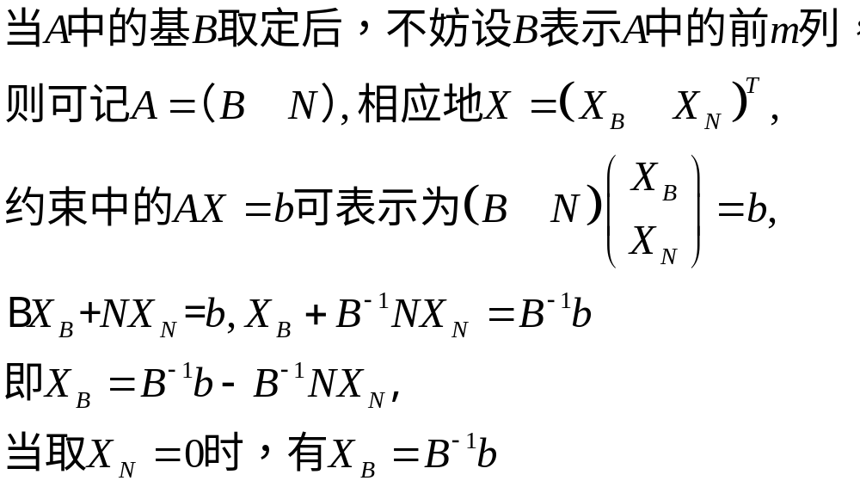
如何确定解？（公式推导）

Slide 47
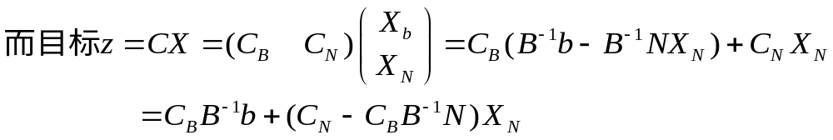
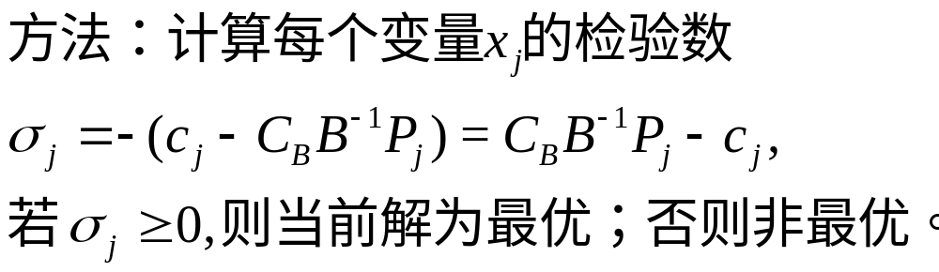
如何计算检验数和最优值？ （公式推导）

Slide 48



单纯形表（公式表示）
Cj |  |  | C1 | C2 | C3 |  | cn
 | xB |  | x1 | x2 | x3 |  | xN
cB1 | xB1 | b1 | a11 | a12 | a13 |  | a1n
cBm | xB1 | b2 | am1 | am2 | am3 |  | amn

Slide 49
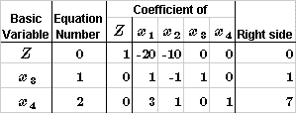
2.单纯形法的计算过程
单纯形表（课件形式）
目标值
Z的系数
方程号
检验行
解
基
系数矩阵

Slide 50
课件中的有关词汇
词汇：equivalent 等价
inequality 不等式
initial solution 初始解
entering variable 进基变量
leaving variable 出基变量
scaling 按比例的缩放
pivot row / column / number
主行/主列/主元

Slide 51
2.单纯形法的计算过程
单纯形法的计算步骤
（参见韩大卫p57页）
例1（韩p58范例）用IOR/EXCEL
例2 (前例, from Hillier’s material:
  OR Tutor / General LP / Tabular Simplex) 用IOR
p60例2----解无界!

Slide 52

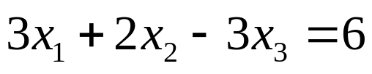
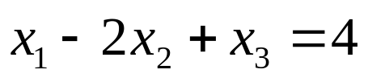
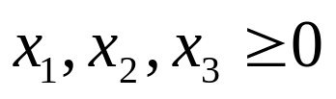
3.人工变量法(Artificial Variables)
例子（韩书P62例3）
原问题
方程中没有现成的单位矩阵
s.t.
不能任找两个变量为基变量,因为无法保证所求的基本解是可行解

Slide 53

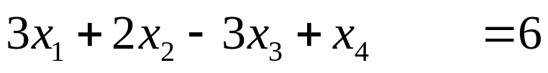
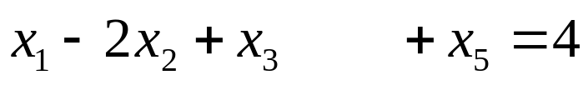
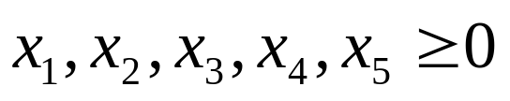
3.人工变量法
如果人工变量是基变量，则破坏了方程，因此在目标函数中要加上惩罚项
大M法
原问题
大M法等价问题
s.t.
s.t.
人工变量

Slide 54
3.人工变量法
人工变量法求解LP的基本思想：
  通过加人工变量做出与原LP问题密切相关的新问题的一个基本可行解
  松弛变量(≤)不用再加人工变量，但剩余变量(≥)和等式约束(=)要加人工变量
  如果能将人工变量从基变量中全部替换出去，则原LP问题有可行解；否则，原LP问题无解

Slide 55
3.人工变量法
用大M法（Big M) 求解LP的要点
  目标函数中人工变量的系数×(–M)
  其它与一般单纯形法相同
  注意无界、无可行解的讨论（P62:基变量中不含人工变量）
  缺点：M值不易确定，太大则影响计算机运算精度，太小则改变原模型，故计算机一般采用两阶段法。

Slide 56
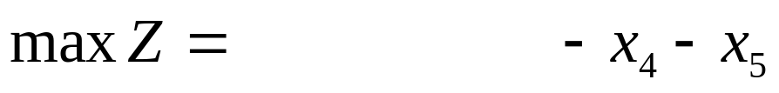
3.人工变量法
相当于大M法的目标函数除以M
2. 两阶段法例子（P64例4）
两阶段法第一阶段等价问题
原问题
s.t.
s.t.

Slide 57
3.人工变量法
两阶段法(Two-phase)—要点
  第一阶段（phase 1)：找基本可行解
    构建辅助问题：人工变量的目标系数为-1，其余为0
    用一般单纯形法进行，直到所有检验数非负

Slide 58
3.人工变量法
    如果此时辅助问题的值小于0，则原问题无可行解
    如果辅助问题的值=0，且人工变量都为非基变量，则转入第二阶段
    如果辅助问题的值=0，且人工变量中有个基变量，则可选一个合适的非人工变量将其换出；如找不到，可忽略该方程(参韩大卫p63)

Slide 59
3.人工变量法
  第二阶段 (phase 2)：解原问题
    删除人工变量
    恢复原方程的目标系数,更新检验行
    将单纯形法进行到底！

Slide 60

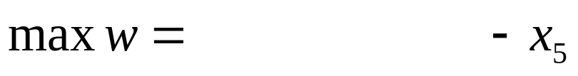
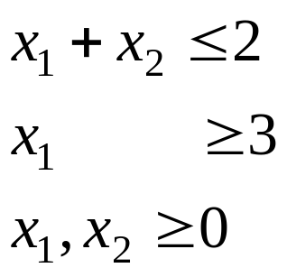
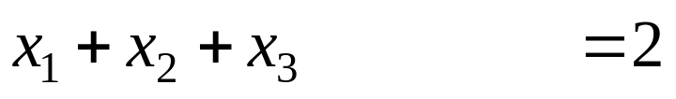
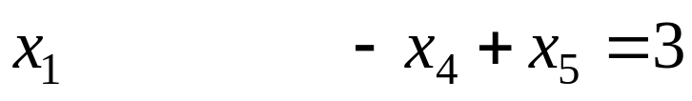
3.人工变量法
无可行解的例子
原问题
两阶段法第一阶段标准型
s.t.
s.t.
剩余变量
人工变量

Slide 61
3.人工变量法
无可行解的例子(Excel单纯形表)
Cj |  |  | 0 | 0 | 0 | 0 | -1
 | 基 | 解 | x1 | x2 | x3 | x4 | x5 | 比值
0 | x3 | 2 | [1] | 1 | 1 | 0 | 0 | 2
-1 | x5 | 3 | 1 | 0 | 0 | -1 | 1 | 3
检 |  | -3 | -1 | 0 | 0 | 1 | 0
0 | x1 | 2 | 1 | 1 | 1 | 0 | 0
-1 | x5 | 1 | 0 | -1 | -1 | -1 | 1
检 |  | -1 | 0 | 1 | 1 | 1 | 0
由于第一阶段最优值为负，所以原问题无可行解

Slide 62
4.单纯形法补遗
进基变量的相持及突破
  解决：任选一个作为进基变量
离基变量的相持及突破—退化(例5)
  原因：有多余的约束方程，使多个基本可行解对应于一个点
  后果：可能导致解法死循环（罕见）
  解决：从相持的离基变量中选择下标最大者离基(例6，表2-11)

Slide 63
G(0,5)
9
D(0,6)
F(8,6)
6
B(8,3)
3
A(8,0)
E(12,0)
O(0,0)
4
8
12
例1图解法

Slide 64
4.单纯形法补遗
多重最优解 （参见韩p68）
  判别：存在非基变量的检验数为0(最终表）
  找到别的解：以此非基变量为进基变量，找到合适的出基变量，再进行一次迭代
  这些基本最优解的线性组合也是最优解，都应保留

Slide 65
2.LP的图解法
z法向
G(0,5)
9
•
D(0,6)
C(4,6)
F(8,6)
6
•
B(8,3)
3
R
A(8,0)
E(12,0)
O(0,0)
z=0
4
8
12
z=15
z=30
最优值 z=3*4+5*6=42

Slide 66
4.单纯形法补遗
解无界
  判别：检验数小于零，主列元素都为零或负数。
  例子： (另例子参见韩P60例2)

Slide 67
4.单纯形法补遗
解无界（续）
Cj |  |  | 20 | 10 | 0
 | 基 | 解 | x1 | x2 | x3 | 比值
0 | x3 | 1 | 1 | -1 | 1
检 |  | 0 | -20 | -10 | 0
20 | x1 | 1 | 1 | -1 | 1
检 |  | 20 | 0 | -30 | 20
主列没有正数，所以解无界

Slide 68
4.单纯形法补遗
解无界（续）
陷阱：在大M法或两阶段法的第一阶段中，当人工变量还是基变量，而出现主列没有正数时，不是解无界，而是无可行解

Slide 69
小结：解法概括
将该LP问题按图1化为标准形；
如果函数约束都是“≤”号，则直接转入图2。
如果某函数约束是“=”号，加一人工变量；
如果某函数约束是“≥”号，减一剩余变量再加一人工变量；
如果加人工变量，可选择两阶段法；
用两阶段法，目标函数为-1乘以所有人工变量的和；
列第一阶段单纯形表，用初等变换法或公式法计算检验数，再转入图2运算，并判别是否有可行解；
第一阶段如果有可行解，删除人工变量，替换目标函数，重新计算检验数，生成新的单纯形表，转入图2。

Slide 70
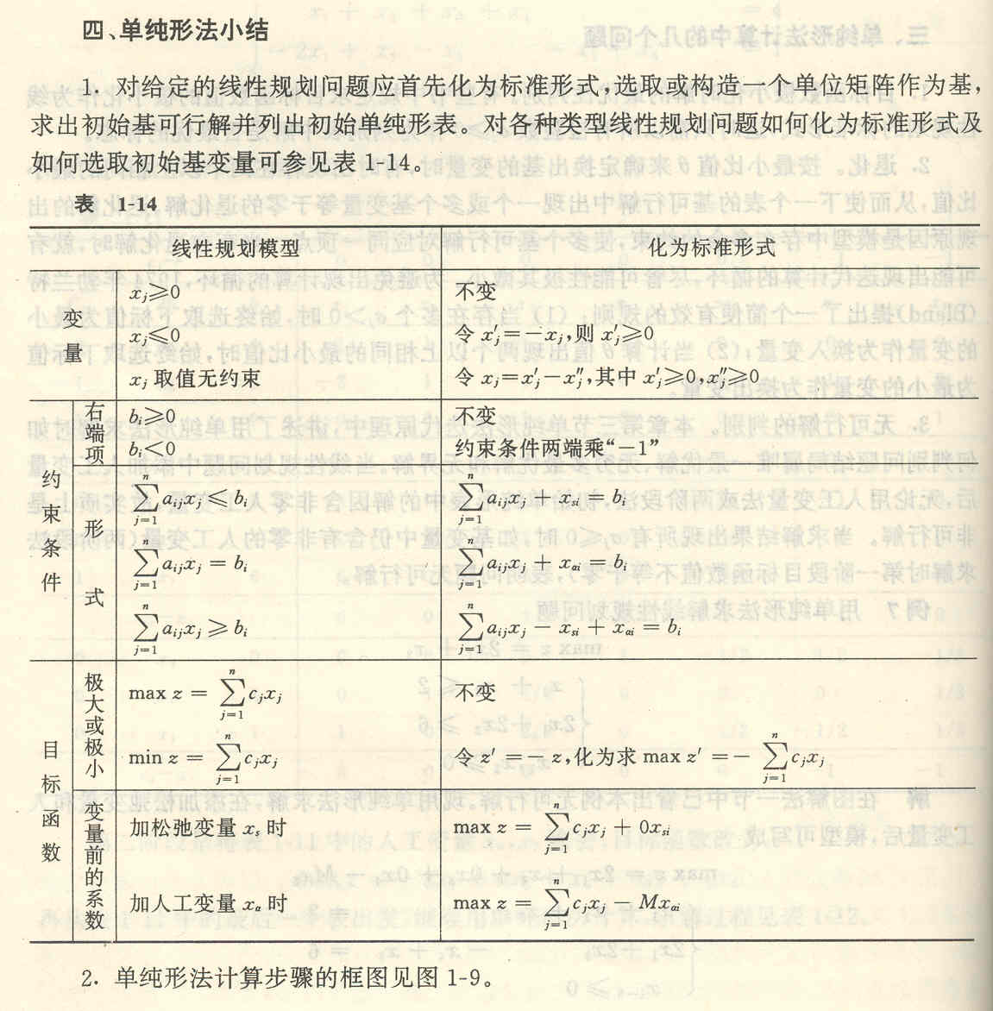
图1
小结

Slide 71
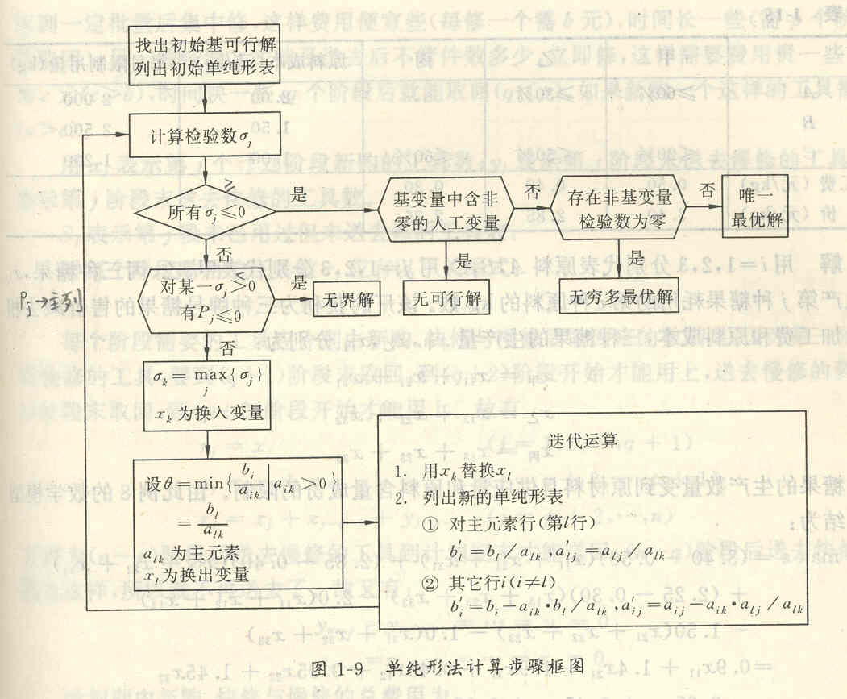
图2
小结
>=0
<0
min

Slide 72
课件中的有关词汇
equivalent 等价
inequality 不等式
initial solution 初始解
entering variable 进基变量
leaving variable 出基变量
scaling 按比例的缩放
pivot row / column / number
主行/主列/主元

Slide 73
Glossary
Appropriate —合适的
Degeneration —退化
Elementary row operations—初等变换
Factor—因子、因素
Interactive—交互式的
Modify / revise
Multiple —乘数、多个的。Multiply 乘以

Slide 74
Glossary
Pivot number/row/column--主元/主行/主列
Phase—阶段
Slack variable —松弛变量
Statement—论断、叙述
Surplus variable —剩余变量
Tutor—辅导员，Tutorial—指南、教程

